Slide 1
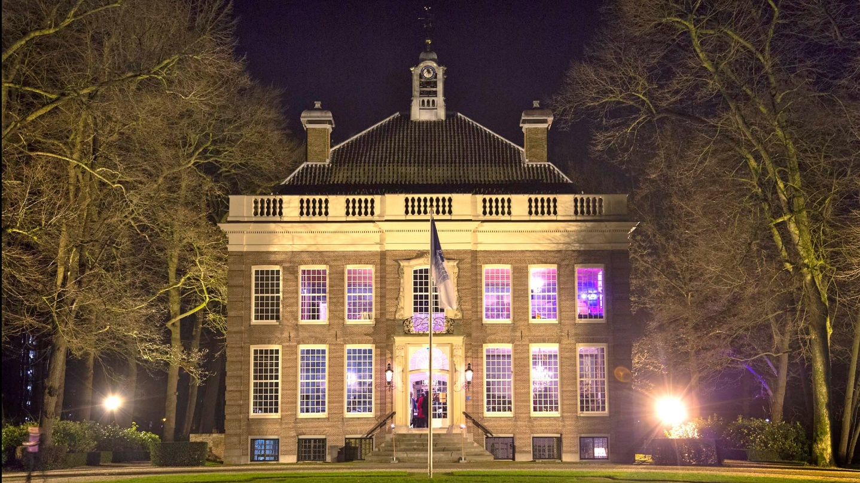
Gebruikersbijeenkomst
Buitenplaats Sparrendaal, Driebergen Rijsenburg
21 november 2019
Peter Van de Venne
Marco Heijmen

Slide 2
Agenda
12.30
13:30
13:40
14:00
14:25
14:50
15:20
15:50
16:30
17:00
Inloop + lunch
Welkom
Global, Virtual Event, Global Website (Peter Van de Venne)
Best practice Cloud berekening (Peter Van de Venne)
Mitel Intranet / Online trainingen/ wat je kun je als lid allemaal vinden online? (Saskia Hes)
Koffie/netwerk pauze
Roadmap Mitel (Frits Wilmink)
Breakout (3 groepjes: Marco, Peter, Saskia) :
Rondleiding
Afsluiting met borrel en hapjes
Notes:
Huishoudelijk:
Wifi code ….
Parkeergelegenheid

Slide 3
Leden
 | Leden | Organisaties
21-May-14 | 78 | 61
10-Dec-14 | 88 | 65
16-Apr-15 | 97 | 71
18-Nov-15 | 103 | 75
15-Jul-16 | 109 | 79
21-Nov-16 | 112 | 80
14-Mar-17 | 108 | 76
05-Dec-17 | 115 | 81
13-Apr-18 | 104 | 73
21-Nov-18 | 105 | 75
01-Apr-19 | 102 | 73
07-Nov-19 | 94 | 62

Slide 4
Bestuur
Bestuur:
Peter Van de Venne
Marco Heijmen
Ondersteuning Mitel
Saskia Hes
Bianca Thiele
1x per maand conference call
2x per jaar meeting bij Mitel
2x per jaar Gebruikersbijeenkomst
Wie helpt ….?
Topiclijst!
Wel kunnen er nieuwe thema’s aangedragen worden.
Hot Topic ISDN (Analoog) naar SIP (Richard Lankamp)

Slide 5
Agenda
12.30
13:30
13:40
14:00
14:25
14:50
15:20
15:50
16:30
17:00
Inloop + lunch
Welkom
Global, Virtual Event, Global Website (Peter Van de Venne)
Best practice Cloud berekening (Peter Van de Venne)
Mitel Intranet / Online trainingen/ wat je kun je als lid allemaal vinden online? (Saskia Hes)
Koffie/netwerk pauze
Roadmap Mitel (Frits Wilmink)
Breakout (3 groepjes: Marco, Peter, Saskia) :
Rondleiding
Afsluiting met borrel en hapjes

Slide 6
Global : Amsterdam 11 nov
Marco Heijmen (NL bestuur)
Denise Dejardins (Mitel Liaison)
Zach Jones (USA)
Bob Baddeley (UK, vice president)
Rickard Samuelsson (Zweden)
Colleen Jamieson (support)
Eric Laraquente (USA)
Torre Bookout (USA)
Peter Van de Venne (NL, treasurer)
Anki Wallin (Sweden Solidus)
Marci Payne (USA, president)
Rebecca Ruhlman (support)

Slide 7
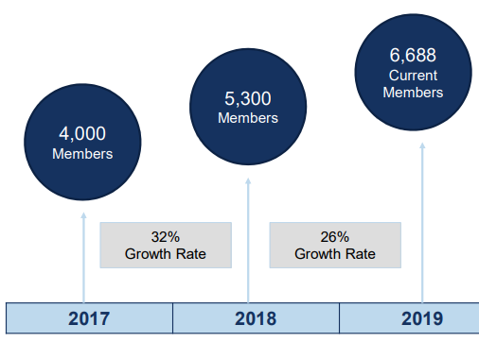
Global leden
Nov 2019: 4765 klanten (personen) lid

Slide 8
Regionale leden
 | Org | USD
Nederland | 75 | 1,871
UK | 23 | 575
Zweden | 43 | 1,055
Zweden Solidus | 33 | 805
Frankrijk | 12 | 300
USA | 350 | 0
Totaal | 536 | 4,606
Grootste financiële bijdrage komt vanuit Nederland
USA aantallen geschat, maar kunnen in 2019 niet financiëel bijdragen

Slide 9
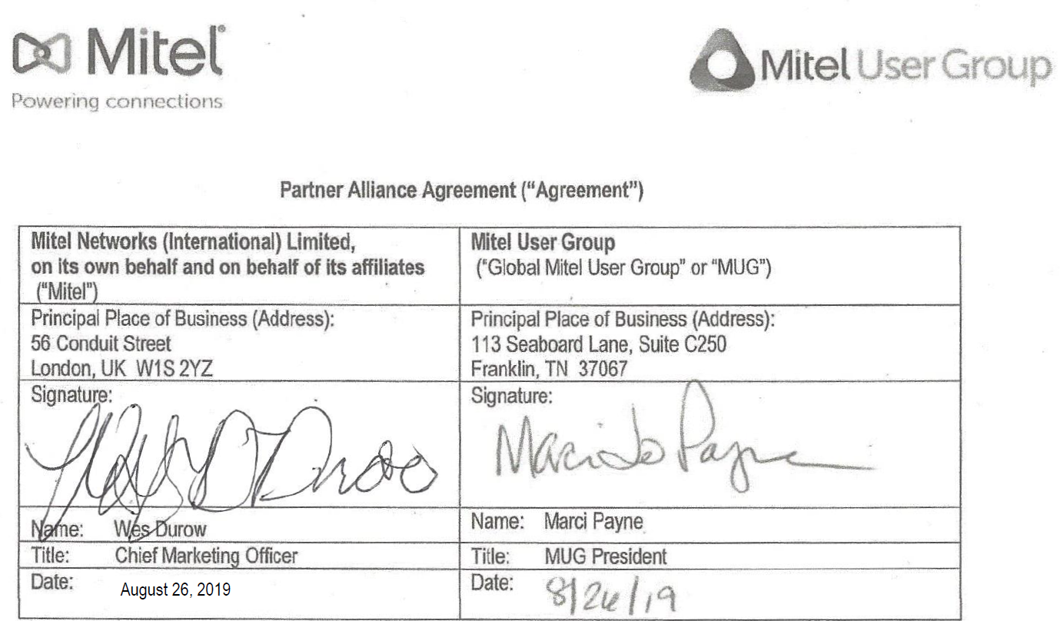
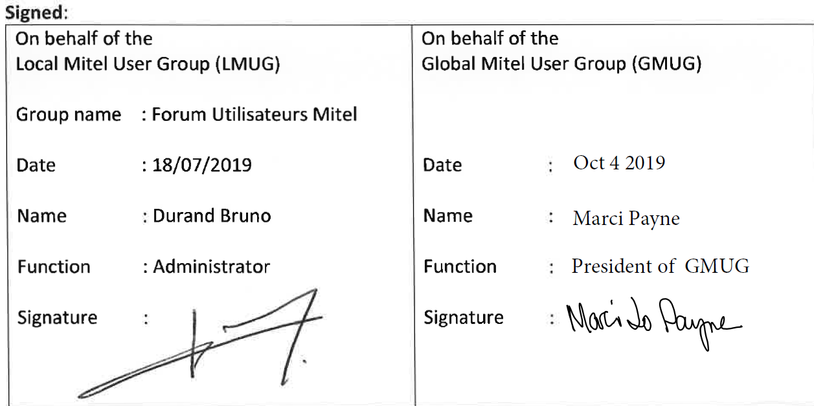
Global : overeenkomsten
26 aug 2019 : contract Mitel getekend
18 jul 2019 : contract MUG Frankrijk getekend

Slide 10
Global
Software download : wordt wellicht toch mogelijk
Sandbox : voor leden gratis te reserveren voor een week
Global Paid Membership : Q1 rollout.
Virtual Event : ook in 2020
Topic/issue lijst stroomlijnen process : wordt nu opgestart
Website migratie : concept in wording

Slide 11
Global – Website migratie
NL website overzetten naar https://mitelusergroup.org in wording:
- (te) veel menu lagen en te klein werkvlak
- Verborgen pagina’s voor niet leden nog niet allemaal “verstopt”
- Na inloggen willen we direct op NL pagina komen en dat lukt nog niet.
- Ledenlijst nog niet ok

Slide 19
Agenda
12.30
13:30
13:40
14:00
14:25
14:50
15:20
15:50
16:30
17:00
Inloop + lunch
Welkom
Global, Virtual Event, Global Website (Peter Van de Venne)
Best practice Cloud calculaties (Peter Van de Venne)
Mitel Intranet / Online trainingen/ wat je kun je als lid allemaal vinden online? (Saskia Hes)
Koffie/netwerk pauze
Roadmap Mitel (Frits Wilmink)
Breakout (3 groepjes: Marco, Peter, Saskia) :
Rondleiding
Afsluiting met borrel en hapjes

Slide 20
Agenda
12.30
13:30
13:40
14:00
14:25
14:50
15:20
15:50
16:30
17:00
Inloop + lunch
Welkom
Global, Virtual Event, Global Website (Peter Van de Venne)
Best practice Cloud calculaties (Peter Van de Venne)
Mitel Intranet / Online trainingen/ wat je kun je als lid allemaal vinden online? (Saskia Hes)
Koffie/netwerk pauze
Roadmap Mitel (Frits Wilmink)
Breakout (3 groepjes: Marco, Peter, Saskia)
Rondleiding
Afsluiting met borrel en hapjes

Slide 21
Breakout Sessies
3 sessies
Kies een voorzitter binnen de groep.
Kies een notulist.
5 minuten voor het einde bel. Conclusies worden besproken in de grote zaal.
Road to the cloud. Verre toekomst, onvermijdelijk of niet van toepassing voor jouw organisatie?
Hoe ziet de toekomst van communicatie eruit?
Morgen, overmorgen – over 10 jaar. Welke veranderingen zie jij voor jouw organisatie?
Samenwerking - Mitel, partner en organisatie
Waar liggen de verantwoordelijkheden en wat zijn de verwachtingen?

